Slide 1

第六章 热力学基础
(Thermodynamics)
研究对象：物质的热性质和热运动宏观规律
研究方法：唯象的研究方法（以实验为基础的
逻辑推理的研究方法）
基本理论：热力学第一、第二定律
热一：能量守恒
热二：自然过程的方向

Slide 2

6.1 内能 热量和功
一、内能（Internal Energy）
大量分子组成的宏观物质系统称为热力学系统
处于热平衡状态的热力学系统内部具有的各种形式能量的总和称为内能
微观上看,内能包含系统内：
(1)分子热运动的能量；
(2)分子间势能和分子内的势能；
(3)分子内部、原子内部运动(转、振)的能量；
(4)电场能、磁场能、化学能、核能等。

Slide 3
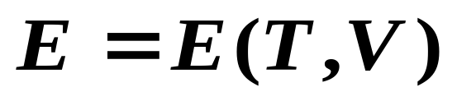
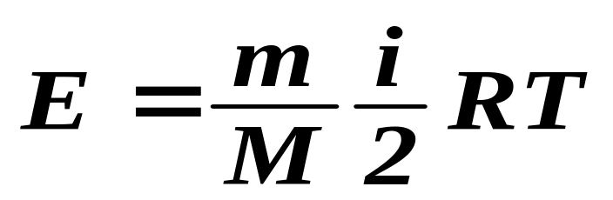
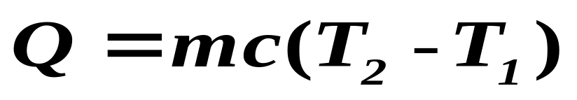
内能是系统状态的单值函数，是状态量。内能的改变只决定于系统的始末状态，与过程无关
理想气体分子间相互作用忽略，其内能就是各种动能的和，则
二、热量（Heat）
系统与外界传递热能的一种量度
设：系统温度T₁ T_{2，}则吸收热量Q为
热 量

Slide 4
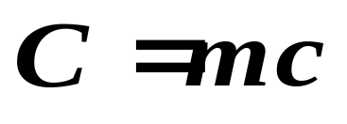
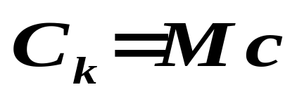
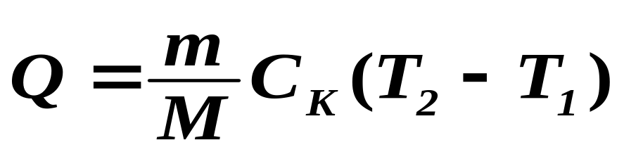
式中：m 是系统质量；比例系数 c 称为比热。而系统的热容量是
定义摩尔热容量 C_{k} 为
则系统吸收热量是
注意c、C、C_{K}三者差别；
实验表明，经历过程 k 不同时，C_{k}不同，吸收（放出）热量也不同，所以Q是过程量。

Slide 5

系统吸热或放热，会使系统状态变化，即内能发生变化。
碰撞
传热微
观本质
分子无规则运动的能量
从高温物体向低温物体的传递
三、功（Work）
焦耳热功转换实验
做功可以改变热力学系统的状态，实现能量的传递和转化。
如图一个准静态过程的汽缸，气体推动活塞做功。活塞由初始位置移动到终结位置，相当于P ~ V图上由状态（P₁，V₁）改变到状态（P₂，V₂）
体积功

Slide 6
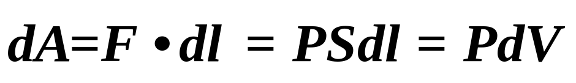
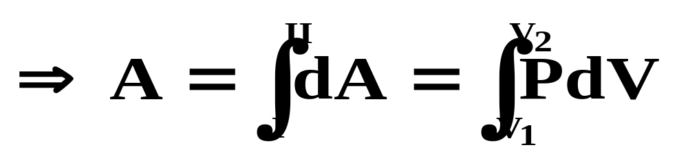
考虑微小位移dl，气体元功为
V₂
V₁
F
S
V
dV
系统做功不仅与始末状态有关，而且与经历过程有关，是过程量。
p
V= lS dV = Sdl
dA
做功或热传递都能改变系统内能，但有本质区别
O
V₁ dV V₂ V
作功改变系统内能的微观实质：
分子规则运动的能量
碰撞
分子无规则运动的能量

Slide 7
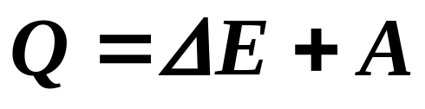
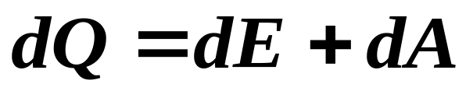

6.2 热力学第一定律
(First Law of Thermodynamics)
实验表明：
E₁
A
E₂
Q
对于微小变化过程
式中Q , ΔE , A 单位均用焦耳(J )表示
外界对系统传递热量，一部分使系统内能增加，一部分用于系统对外作功。
系统吸热 Q > 0、放热 Q < 0；
内能增加ΔE > 0、内能减少ΔE < 0；
系统做功 A > 0、外界做功A < 0。
符号规则

Slide 8

第一定律实质是包括热现象在内的能量守恒与转换定律，指出第一类永动机不可能制造。
功与热的转换不能直接进行，只能通过物质系统的能量改变来实现。
思考
下列的静电永动机能否实现？
绝缘杆
•
+
+
+
-
-
+
-
-
+
+
+
•
+
绝缘杆

Slide 9
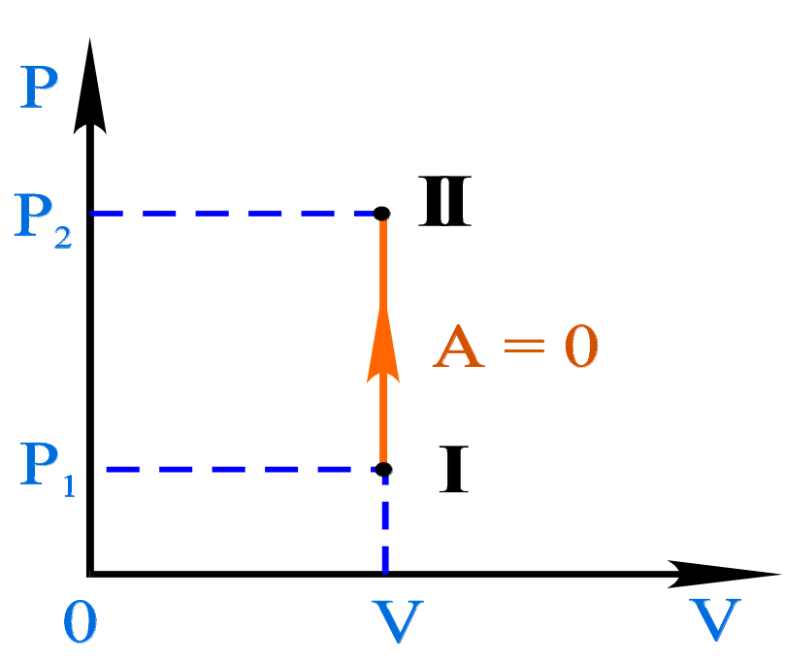
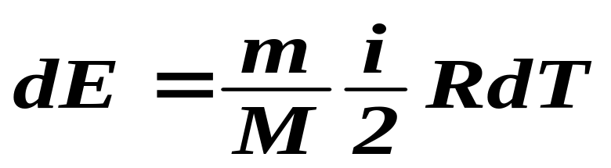
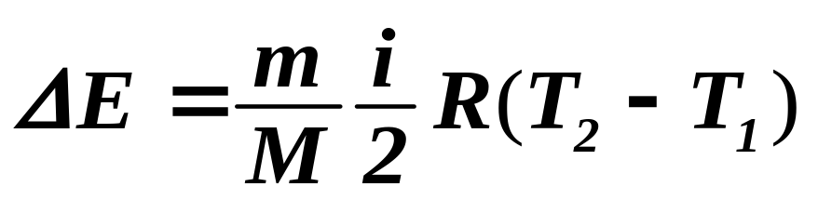
6.3 理想气体的等值过程
一、等容过程(Isochoric Process)
等容过程
特点： V=常数，dV=0
1.做功
A=0 （dV=0）
2.内能
由内能表达式得出：
（微小过程）
（有限过程）
内能仅与始末态温度有关，与过程无关。

Slide 10
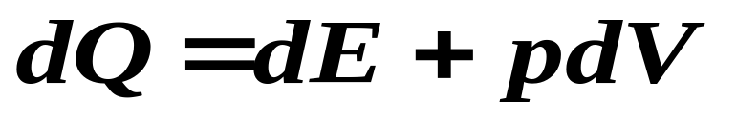
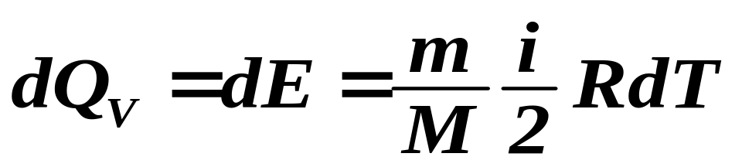
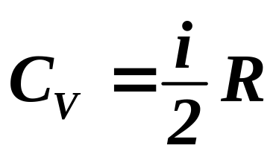
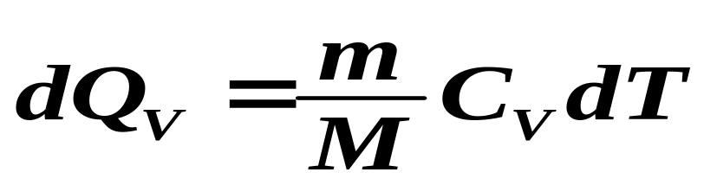
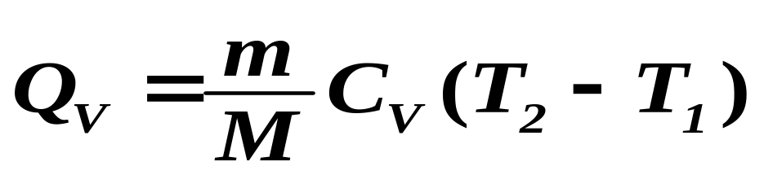
3.热量
由热力学第一定律
注意到，dV=0，则
定义定容摩尔热容量
则
（微小）
（有限）
这时系统吸收的热量全部增加气体的内能。

Slide 11
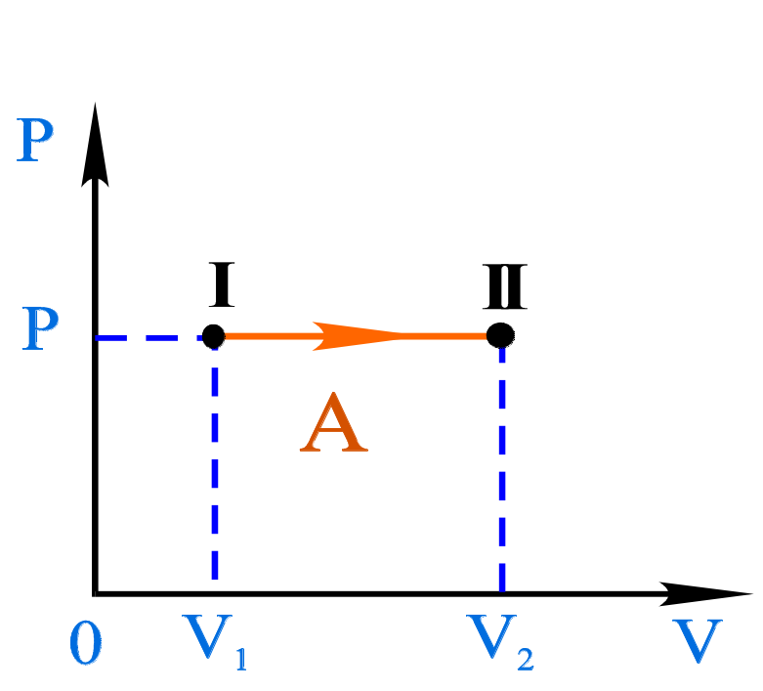
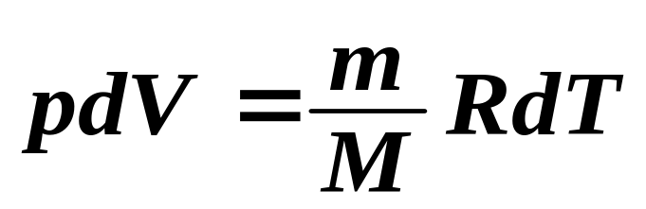
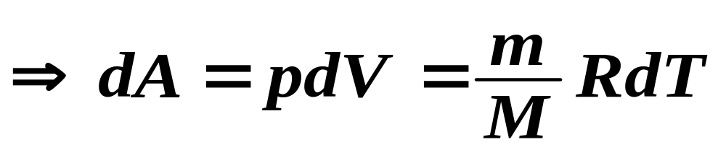
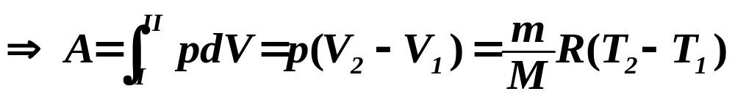
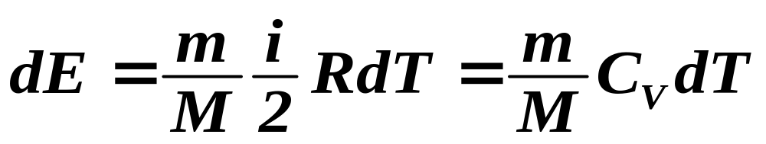
二、等压过程（Isobaric Process）
等压过程
特点： P =常数，dP = 0
1.做功
由理想气体状态方程得
2.内能

Slide 12
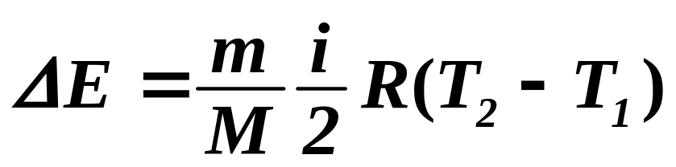
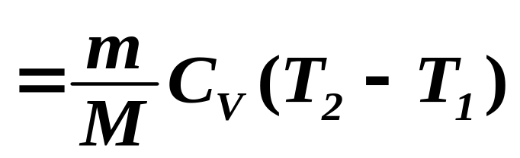
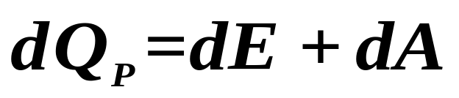
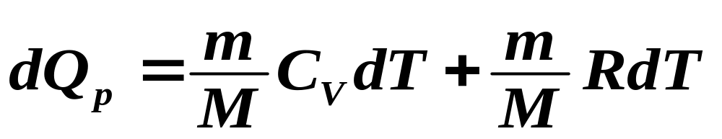
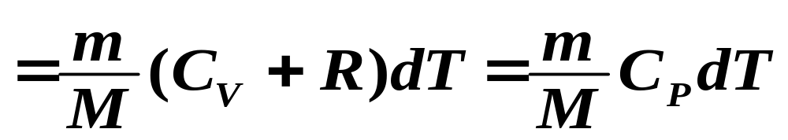
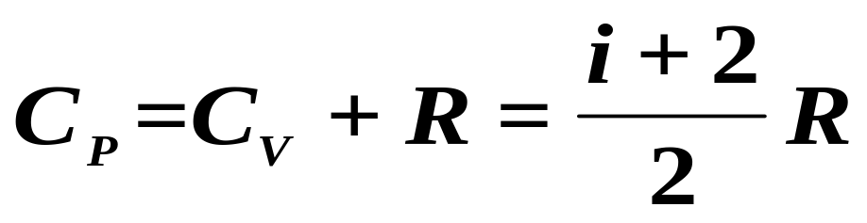
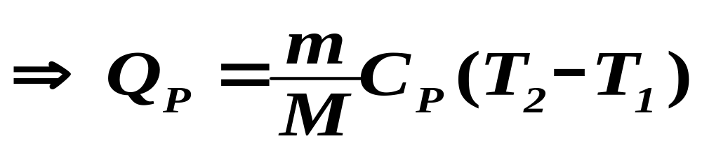
3.热量
由热力学第一定律
式中C_{p}称为定压摩尔热容，其值为
吸热用于增加内能和对外做功。

Slide 13
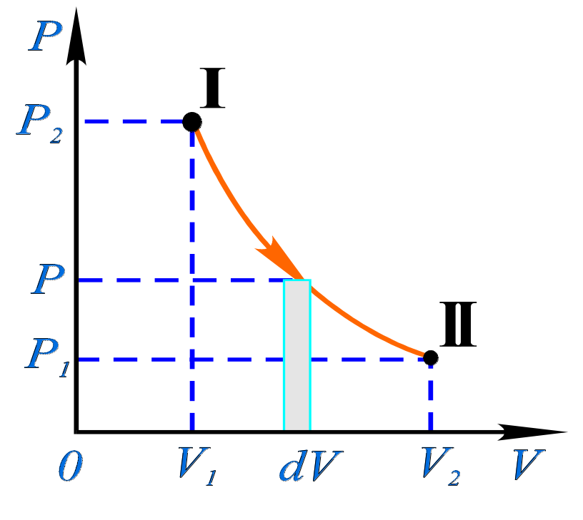
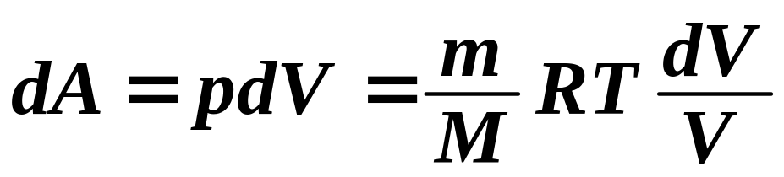
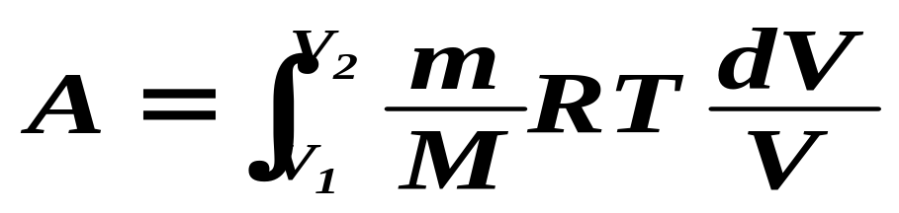
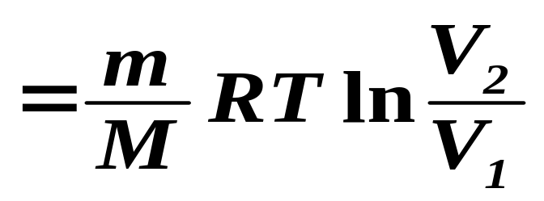
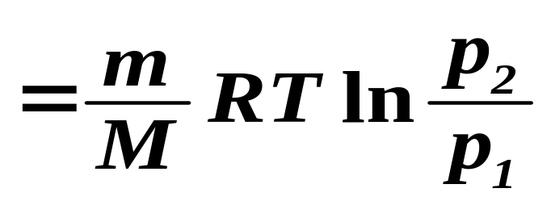
三、等温过程（Isothermal Process）
等温过程
特点：T=常数，dT = 0
1.做功
2.内能
等温过程中温度不变，dT=0, 则

Slide 14
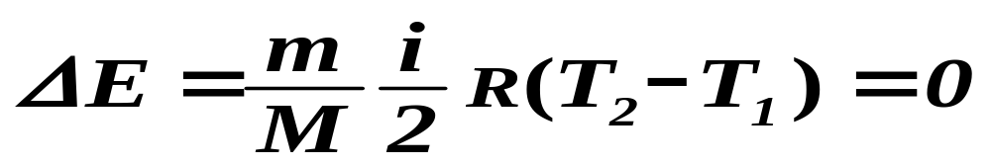
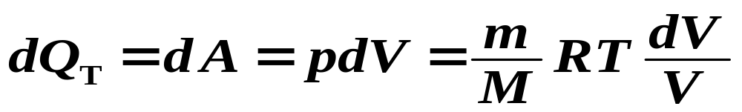
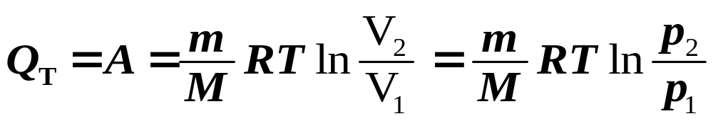
3.热量
由热力学第一定律
显然，Q_{T}=ΔE。系统吸收热量全部转换成功
6.4 气体的摩尔热容（自学）

Slide 15
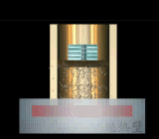
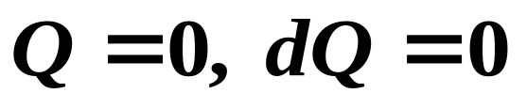
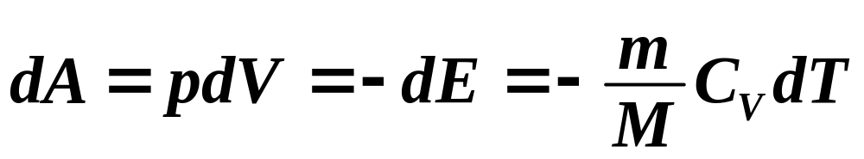
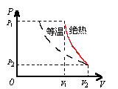
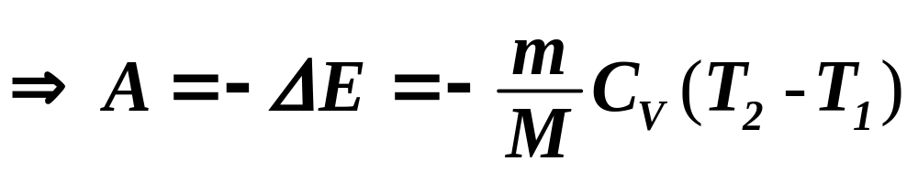
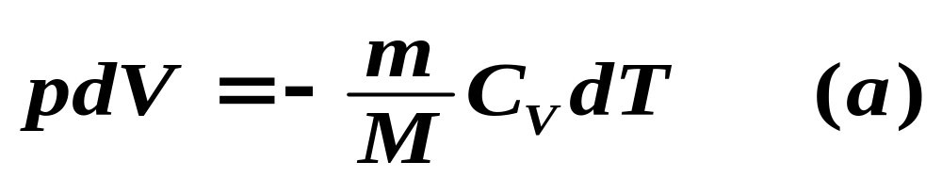
6.5 绝热过程
特点：
一、绝热过程的功
（ Work of Adiabatic Process）
由热力学第一定律
二、绝热方程
(Adiabatic Equation)

Slide 16
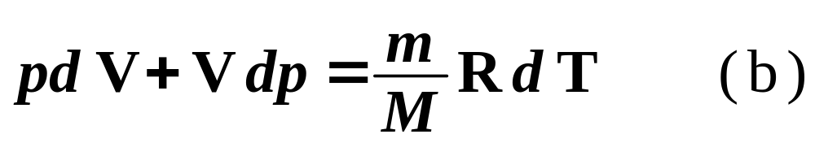
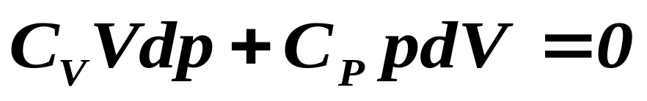
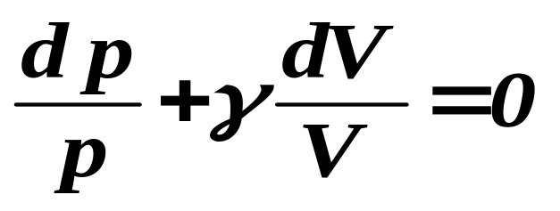
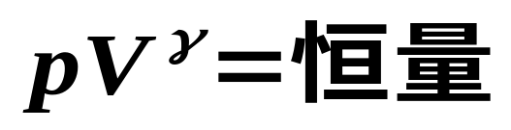
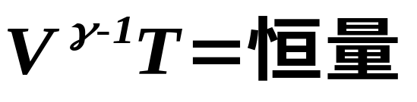
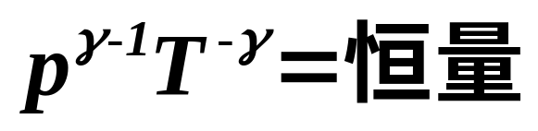
状态方程两边微分得
由（a）（b）可得：
用CV 除上式得：
C
式中
γ
＝
P
，称为比热比。于是有
C
V

Slide 17







三、绝热线(Adiabat)
满足绝热方程P～V关系曲线
绝热线比等温线要陡峭。
由于 γ > 1, 所以有
dV相同时，绝热压强变化大于等温变化
等温：
绝热：

Slide 18


6.6 循环过程 卡诺循环
一、循环过程（Cyclic Process）
物质系统经历一系列变化又回到初始状态周而复始的过程，称为循环过程。
在P-V图上为一闭合曲线，
1.热机（正循环）
p
Q₁
工质
正循环过程
A
能够连续不断的把热转化为功的装置。
热机（正循环）必须满足：
|Q₂|
O
V
热循环（正循环）

Slide 19




热机效率：
其中：
p
Q₂
2.制冷机（负循环）
负循环过程
A
连续不断的从某一热源取出热量，获得低温的装置。
|Q₁|
制冷循环必须满足：
O
V
冷循环（负循环）
制冷系数：

Slide 20

二、卡诺循环（Carnot Cycle）
卡诺（Sadi Carnot ，1796-1832）
年轻的法国炮兵军官
探索如何 用较少的燃料获得较多的动力，以提高效率和经济效益。
1824年提出一个理想的准静态、无摩擦循环，称卡诺循环
（法国人）
在一循环中，若系统（工质）只和高温热源（温度T₁）与低温热源（温度T₂）交换热量，这样的循环称卡诺循环
卡诺循环

Slide 21







1.卡诺热机
高温热源T₁
Q₁
工质
A
|Q₂|
低温热源T₂
计算卡诺热机的效率：
等温膨胀：
吸热＝对外做功

Slide 22









等温压缩：
放热＝对内做功
对
应用绝热过程方程，有
卡诺热机的效率是：

Slide 23









热机应用
卡诺循环必须有高温和低温两个热源。
η与T₁、T₂温差有关，与工作物质无关。
高温热源T₁
2.卡诺制冷机
Q₁＝A＋Q₂
卡诺制冷机循环过程与热机相反，引入制冷系数表示
工质
A
Q₂
低温热源T₂
其它循环计算

Slide 24

6.7 热力学第二定律
热力学第二定律是关于自然过程方向的一条基本的、普遍的定律，它较热力学第一定律层次更深。
一、热力学第二定律的表述
（Second Law of Thermodynamics）
1.开氏表述（Kelvin, 1851, 英）
不可能制造一种循环动作的热机，只从一个热源吸收热量，使之完全变成有用的功，其他物体不发生任何变化。
T
Q
开氏表述
A = Q

Slide 25


热源是指温度均匀的恒温热源;
循环动作是指一个循环过程，而且其它物体没有变化；
的热机（第二类永动机）是不可能制造的。
V₁
图示是否违反热力学第二定律？
T
Q
A = Q
V₂
2. 克氏表述（Clausius，1850）
热量不能自动地从高温物体传向高温物体。

Slide 26
“自动地”表示一种自发过程。这里指出热力学过程是具有方向性的。
二、热力学第二定律两种表述的等价性
可以证明：
两种表述是等价的。即开氏表述成立，则克氏表述也成立；反之亦然。（证明略）
三、可逆过程和不可逆过程
（Reversible Process and Irreversible Process )
在过程 P 中，物体从状态 A 变成状态 B 。若能使物体沿逆向变化，从 B 返回 A ，周围一切也都各自回复原状，称过程 P 是可逆过程。反之，若不能实现返回，称之为不可逆过程。

Slide 27
自然过程方向性的实例
例1．功热转换的方向性
·
·
功 → 热
可以自动地进行
(如焦耳实验)
水
叶片
重物
重物
热 → 功
能否自动地进行？
(如焦耳实验的逆过程）
绝热壁
焦耳热功当量实验
“热自动地转换为功的过程不可能发生”，
“通过摩擦而使功变热的过程是不可逆的”。

Slide 28
“其唯一效果(指不引起其它变化)是
一定量的内能(热) 全部转变为机械能(功)的过程
是不可能发生的”。
• 热机：把热转变成了功，但有其它变化
-----热量从高温热源传给了低温热源。
• 理气等温膨胀：把热全部变成了功，
但伴随了其它变化----体积膨胀。
例2.热传导的方向性
热量可以自动地从高温物体传向低温物体，
但相反的过程却不能发生。

Slide 29

例3.气体绝热自由膨胀方向性
绝热自由膨胀
初态
气体向真空中绝热自由膨胀的过程是不可逆的
末态
“一切与热现象有关的实际宏观过程都是不可逆的”
——热力学第二定律实质
实例：生命过程是不可逆的：
出生 → 童年 → 少年 → 青年 →中年 → 老年 → 公墓 不可逆！
“今天的你我
怎能重复
昨天的故事!”

Slide 30

一系列无限接近于平衡状态的中间状态所组成的准静态过程是可逆过程。
四、卡诺定理（Carnot Theorem）
定理表述：
工作在相同温度的高、低温热源之间的一切可逆机的效率都相等，与工作物质无关。
工作在相同温度的高、低温热源之间的一切不可逆机的效率都不可能大于可逆机的效率。

Slide 31


指明了提高热机效率的途径：
一是从过程上看，应使实际不可逆机尽可能接近可逆机
二是从热源上看，应尽可能拉大温差。一般采用提高高温热源的温度的方法。
卡诺定理的一个重要的理论意义是可以根据它来定义热力学温标。
由卡诺定理
测热量比 → 温度比
（与测温物质无关）
令水的三相点 T₃ =273.16K，
可完全确定温度T

Slide 32

6.8 熵和热力学第二定律的数学表达式
考察自然界中不可逆过程实例：
热量只能自动从高温低温物体，直到两个物体的温度相同。
电流只能自动从高压低压物体，直到两个物体的电压相同。
如何引入一个共同标准判断一切不可逆过程的方向性。
——引入态函数“熵”来判断过程的方向
一、熵（Entropy）
注意到：定律、定理 可以定义新的物理量

Slide 33




牛顿第二定律定义质量
环路定理定义电势
热力学第零定律定义温度： T
热力学第一定律定义内能
热力学第二定律定义？
（应反映过程方向）
1. 克劳修斯等式（Clausius Equality）
对于卡诺循环（是可逆循环）
|Q₂| = -Q₂

Slide 34




热温比 ：系统从每个热源吸收热量与相应热源的温度的比值。
对于卡诺循环，热温比的代数和等于零
p
对任意可逆循环
绝热线
分成 n 个小卡诺循环分析:
对任一个卡诺循环，有
等温线
(1)
O
V
(2)

Slide 35








由(1) (2)：
循环：
∴
──克劳修斯等式
R ─ 可逆（Reversible），
─ 热温比。
上式说明，对任一系统，沿任意可逆循环过程一周，dQ/T 的积分为零。

Slide 36



2. 熵（entropy）
存在一个与过程无关的状态量，令为 S
考察图示的可逆循环：
p
A
•
R₁
R₂
B
R₁
R₂
O
•
V
令
S
−
S
=
Δ
S
B
A
R₁
R₂
R
熵增(量)
S 称为“熵”，
单位：J/K ( SI )

Slide 37


熵是状态的函数。
当系统从初态至末时，不管经历了什么过程，也不管这些 过程是否可逆，熵的增量总是一定的，只决定于始、末两态。
因此，当给定系统的始、末状态求熵增时，可任选(或说拟定)一个可逆过程来 计算。
3.克劳修斯不等式 （ Clausius Inequality）
对可逆过程有
，
不可逆过程如何？
由卡诺定理
（1）

Slide 38





由定义
（2）
由（1）、（2）有
对n个过程有
（T_{i}为热源温度）
可以推广对任意不可逆循环，也有
──克劳修斯不等式
对一般的循环有
（R 取 “=” ）

Slide 39



上式同样适用于微小过程，有
上述两式作为热力学第二定律数学表述，即
系统所吸收热量与热源温度之比小于（不可逆过程）或等于（可逆过程）熵的变化。
二、熵增加原理 (Principle of Entropy Increase)
对绝热过程
于是有
孤立系统中进行的过程必然是绝热的，因此
对孤立系统内的一切过程熵不会减少

Slide 40

ΔS≥0
——熵增加原理
孤立系统由非平衡态向平衡态过渡时， S ↑，
最终的平衡态一定是 S = S_{max}的状态。
注意这样几种系统熵的变化：
在绝热可逆过程中，系统的熵不变；
在绝热不可逆过程中，系统的熵增加；
在不绝热可逆过程中，系统吸热，则熵增加；系统放热，则熵减少。
玻尔兹曼给出熵的表示式

Slide 41



W是系统达到平衡态时
的微观状态数，表示了
系统的混乱度。
一切不可逆过程都是向混乱度增加的方向进行。
楼 塌 熵 增 加
三、热力学的基本方程
(Fundamental Equation of Thermodynamics)
对一个可逆过程，热力学系统满足：
两式联立，于是有

Slide 42






或
亦可改写为
定义系统的状态函数——自由能 F
得出系统的基本方程
考虑等温过程：dT = 0 , 于是有
系统对外做功等于它的自由能的减少。
例题

Slide 44


焦耳热功转换实验
返回

Slide 45

叶 片 热 机 演 示
返回

Slide 46

热 磁 轮 演 示
返回

Slide 47

记忆合金热机演示
返回

Slide 48

记忆合金趣味实验
返回

Slide 49

实例:火力发电厂的热力循环
A₂
p
Q₁
p_{饱}
绝热
水泵
A
|Q₂|
A₁
O
V

Slide 50

空气
传送带
烟筒
现代火力发电厂结构示意图
锅炉
碾磨机
喷射给水器
除尘器
涡轮
冷凝塔
水泵
发电机
水管

Slide 51

现代“火力发电厂”外貌
返回

Slide 52
循环系统：
p
p
Q₁
Q₂
工质
工质
A
A
|Q₂|
|Q₁|
O
V
O
V
热循环（正循环）
冷循环（负循环）
返回

Slide 53






例1
一定质量的单原子分子组成的理想气体，经历如下循环，如图所示，试求：
<1>一次循环系统对外所作的功
<2>该循环的效率。
解：<1>
P（ 10⁵Pa）
a
b
4
<2>
2
c
d
O
4
12
V（m³）

Slide 54





一定质量的单原子分子组成的理想气体，经历如下循环，如图所示，试求：
<1>一次循环系统对外所作的功；
<2>该循环的效率。
P（ 10⁵Pa）
a
b
4
2
c
d
O
4
12
V（m³）

Slide 55



例3
卡诺制冷机，从0 ºC水中吸热，向27 ºC房间放热，将50kg 的0 ºC水变成0 ºC的冰，求：
（1）卡诺制冷机吸取的热量是多少？
（2）使制冷机运转需要的机械功是多少？
（3）放于房间的热量是多少？
（冰的融解热是3.35×10⁵J•kg⁻¹）
解：（1）
需要吸取的热量Q₂是
（2）由卡诺制冷系数表示式，得出

Slide 56






又有关系式
（3）放于房间的热量是
返回

Slide 57








1
4 摩尔的理想气体，在T=400K的等温状态下，体积从V膨胀到2V。
试求：（1）此过程气体的熵增加多少？
（2）如气体膨胀是在绝热状态下进行的，
则气体的熵增加是多少？
解：
（1）
（2）

Slide 58









2
在1atr下，10g、27⁰C的水与10g、 87⁰C的水混合，求系统熵变。
（已知水的C_{p} = 4.18 J/kg）
解：
返回

Slide 59












